Slide 1
Defect RAG
2026.01.14
계측팀 정희진

Slide 2
1. Pipeline
2. Data Schema
3. Prompt 규칙

Slide 3
Pipeline
Feature Extraction
(특징 추출)
Retrieval (검색)
Augmented Segmentation
대응하는 Segmentation
Mask 가져오기
입력 이미지의 결함 색칠
입력 이미지의 벡터 추출
DINOv2
SAM

Slide 4
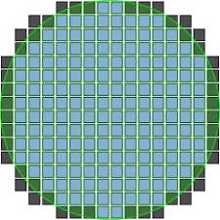
Pipeline
Chunking – Tiling & Overlap
Tiling
Overlap
DINOv2
10,000 x 10,000 pixel

Slide 5
Pipeline
Tiling
Feature vector
DINOv2
FAISS
DB 구축:
과거 결함 이미지
Top – 5 검색
Prompt 생성
Tiling
DINOv2
Defect 종류 판별
실시간 검사:
신규 결함 이미지
SAM
Segmentation map 생성
Notes:
FAISS
DINOv2에서 받은 vector 값 clustering하여 그룹별로 분류

Slide 6
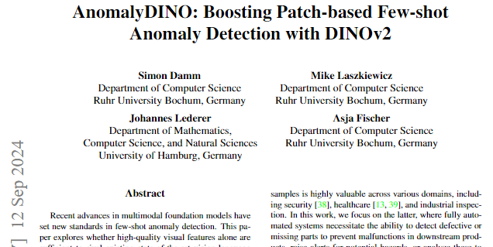
Pipeline
DINOv2
Self-supervised learning
  이미지 자체의 특징만으로 학습
강건성
  조명 & 크기 변화, 회전에 강함
Patch-level Understanding
Notes:
라벨 없이도 이미지 사이의 비슷함 정도를 잘 찾아낼 수 있음
본질적인 결함 패턴만 찾을 수 있음
뒤에 SAM에 위치 정보를 넘겨 줄 때 유리함

Slide 7
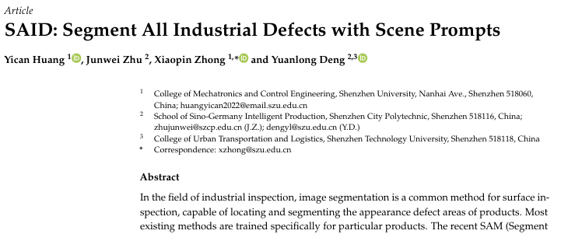
Pipeline
SAM
검색된 Bbox 좌표 prompt로 받을 수 있음
Weak label을 입력으로 주어도 픽셀 단위의 정교한 마스크 도출 가능
Unknow defect 대응 가능
좋은 Edge 판별 능력
Notes:
Unknown defect 대응 가능
학습되지 않은 defect이라도 앞의 DINOv2가 특정 위치에 뭔가 있는 것 같다라고 좌표 전달 -> 해당 좌표의 물체 모양을 분리할 수 있음

Slide 8
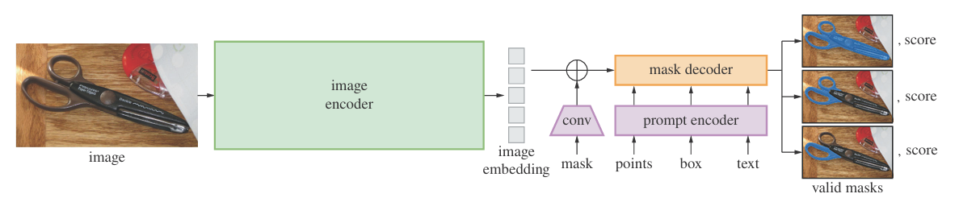
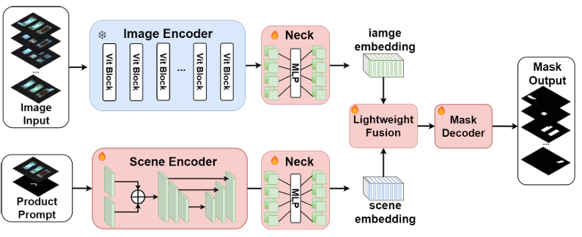


Pipeline
SAID Architecture
$$E_{image}$$
$$E_{scene}$$
Notes:
Image encoder-> SAM에 가져와서 frozen
E_scene- 신규 결함 이미지+ 마스크 쌍으로 넣어서 학습. 제품의 정상적인 모습의 특징 & 결함의 일반적인 모양이나 특징 학습 -> 맥락 정보 제공하는 역할
E_scene & E_image 융합 -> domain 적응
Adapter 안 쓰는 이유
오버피팅. 산업 데이터 양이 적음
제로샷 능력 상실

Slide 9
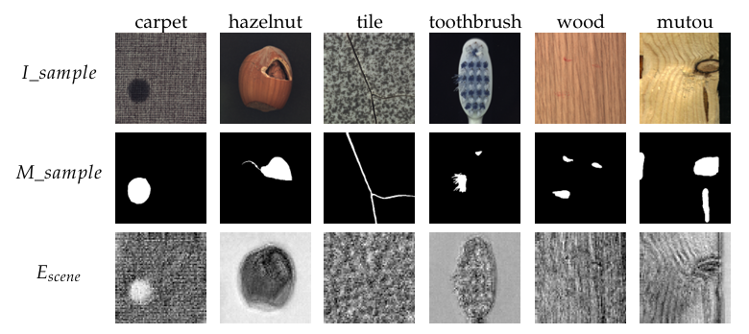
Pipeline
SAID Architecture
Notes:
M_sample 부분을 좀 더 집중적으로 보겠다는 것(위치, 특징)

Slide 10
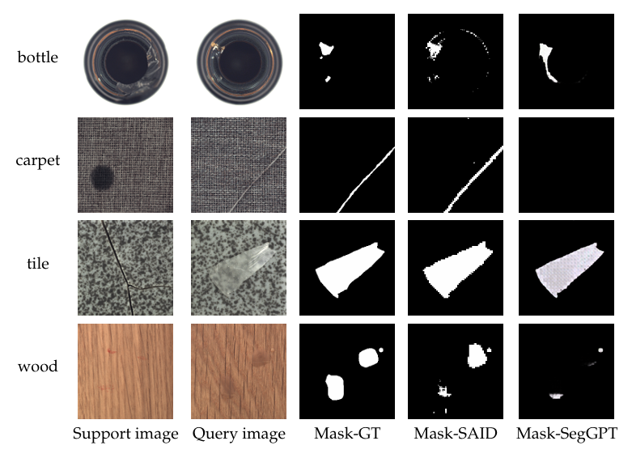
Pipeline
SAID Architecture

Slide 11
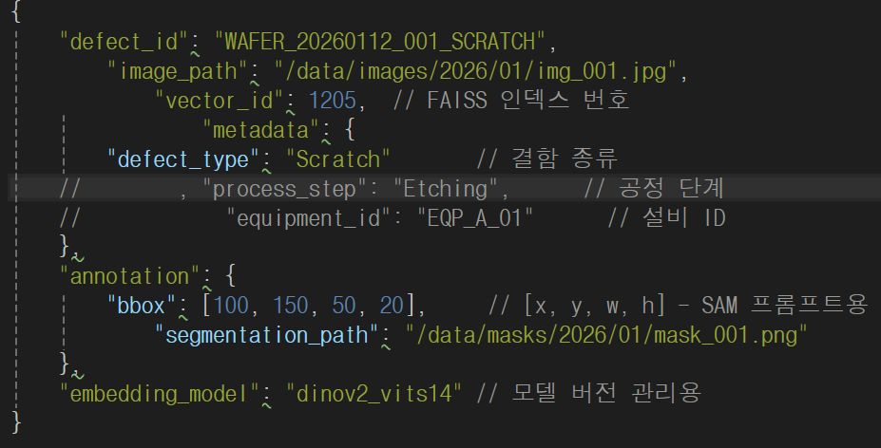
Data Schema
JSON

Slide 12
Prompt 규칙
Tiling
Feature vector
DINOv2
FAISS
DB 구축:
과거 결함 이미지
Top – 5 검색
Prompt 생성
Tiling
DINOv2
Defect 종류 판별
SAM+ Adapter
Segmentation map 생성
실시간 검사:
신규 결함 이미지

Slide 13
S/S Prompt 규칙
좌표 보정
  앞의 JSON 파일에서 찾은 Top-5 과거 결함 이미지 찾음
  과거 이미지 + 과거 mask scene encoder에 넣어 embedding 생성
신뢰도 기반 필터링
  - 유사도 점수가 설정한 threshold보다 작을 시 유사 과거 데이터 없음으로 간주하고, SAM에게 다른 반응을 내놓도록 설정
판독 결과가 여러 개인 경우 → 거리 가중치 방식
  - Top-5 과거 결함 종류가 2개 이상인 경우 거리 가중치 방식 사용하여 defect 종류 결정
Notes:
1. FAISS 인덱스 번호를 통해 비슷한 과거 결함 이미지 찾음
과거 이미지 + 과거 마스크를 Scene encoder에 넣어 Embedding 생성
해당 embedding을 SAM에게 주어서 결함 위치 찾고 색칠
2. 예를 들어, 새 이미지 전체를 grid point로 다시 훑게 하거나 새로운 유형으로 분류해서 현장 엔지니어에게 검토하도록 요청

Slide 14
User Prompt 규칙
_________ 의 결함 종류 판별하고, 위치 표시해 줘
이미지 파일명
웨이퍼/Lot ID (JSON의 defect_id)

Slide 15
문제
실현 가능…?
  → SAM 대신 SAM3 넣어서 과정 간결화
  → Segmentation하고 defect 종류 판별

